Slide 1
LE PARTAGE DU MONDE, de l’an 200 av. JC à nos jours Esquisse d’une histoire géopolitique universelle Mardi 27 février 2024 (9/15) Annexe 317 av. JC-1783 : Histoires de l’Arménie et de la Géorgie

Slide 2
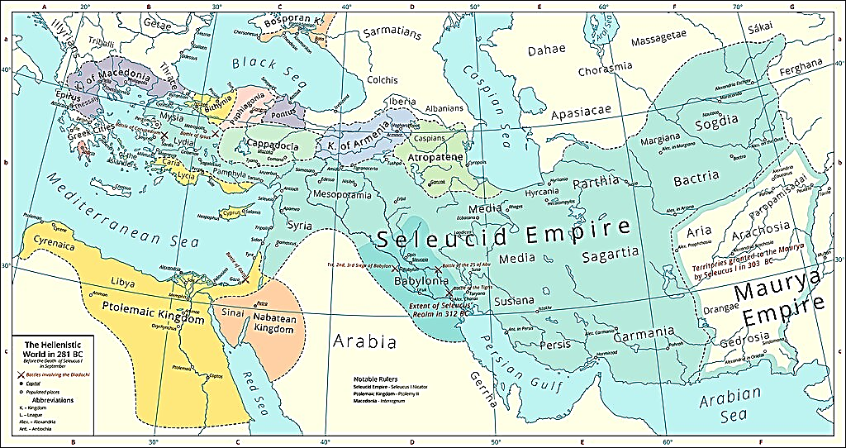
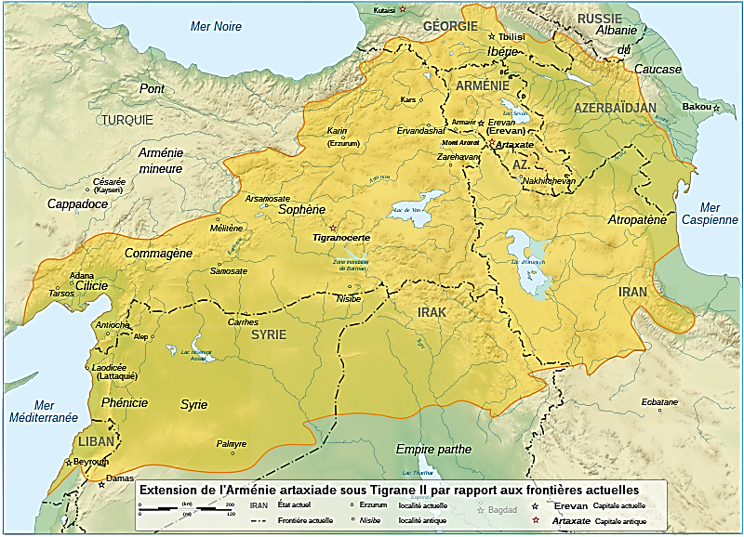
317 av. JC-12 ap. JC : Le 1er royaume d’Arménie des Orontides, puis des Artaxiades, dans la Perse des Grecs Séleucides (305-64 av. JC)
*317 av. JC-190 av. JC : L’Arménie des Orontides
*190 av. JC-12 : Les Artaxiades, rois d’Arménie
NB : Géorgie incluse dans ce royaume
*Arménie intégrée dans l’Empire grec des Séleucides (305-64 av. JC)
*95-55 av. JC : Extension maximale
Sous le règne de Tigrane II
281 av. JC

Slide 3
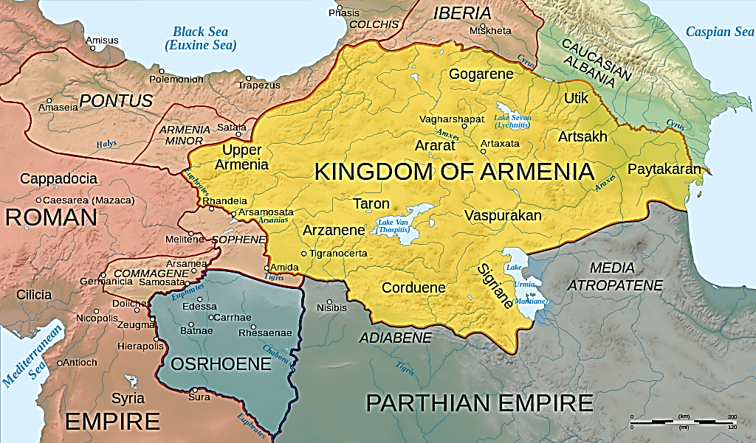
12-252 : L’Arménie des Arsacides dans la Perse des Parthes Arsacides (247 av. JC-224 ap. JC)
*12-224 : Arménie des Arsacides dans la Perse des Parthes Arsacides
NB : 247 av. JC-224 : Perse des Parthes Arsacides
*114-18 : Ephémère conquête romaine
60 av. JC

Slide 4
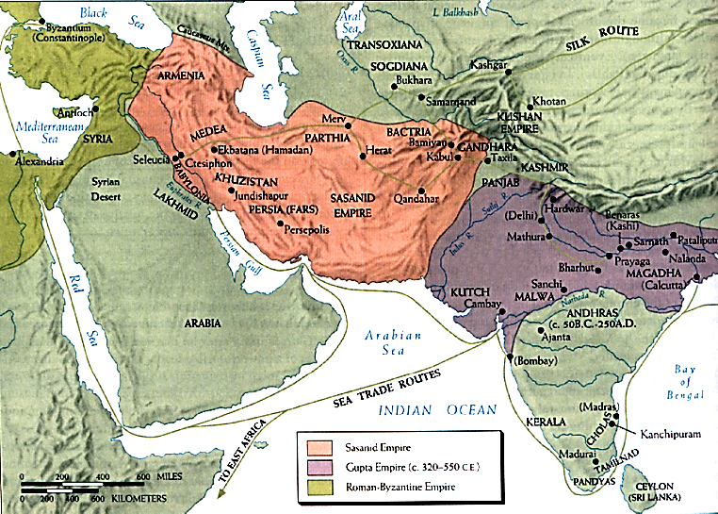
252-428 : L’Arménie des Arsacides dans la Perse des Sassanides (224-651), partagée entre l’Empire byzantin et la Perse des Sassanides en 387
*252-428 : L’Arménie des Arsacides dans la Perse des Sassanides (224-651)
*387 : 1er partage de l’Arménie entre
L’Empire byzantin et l’Empire perse des Sassanides
320

Slide 5
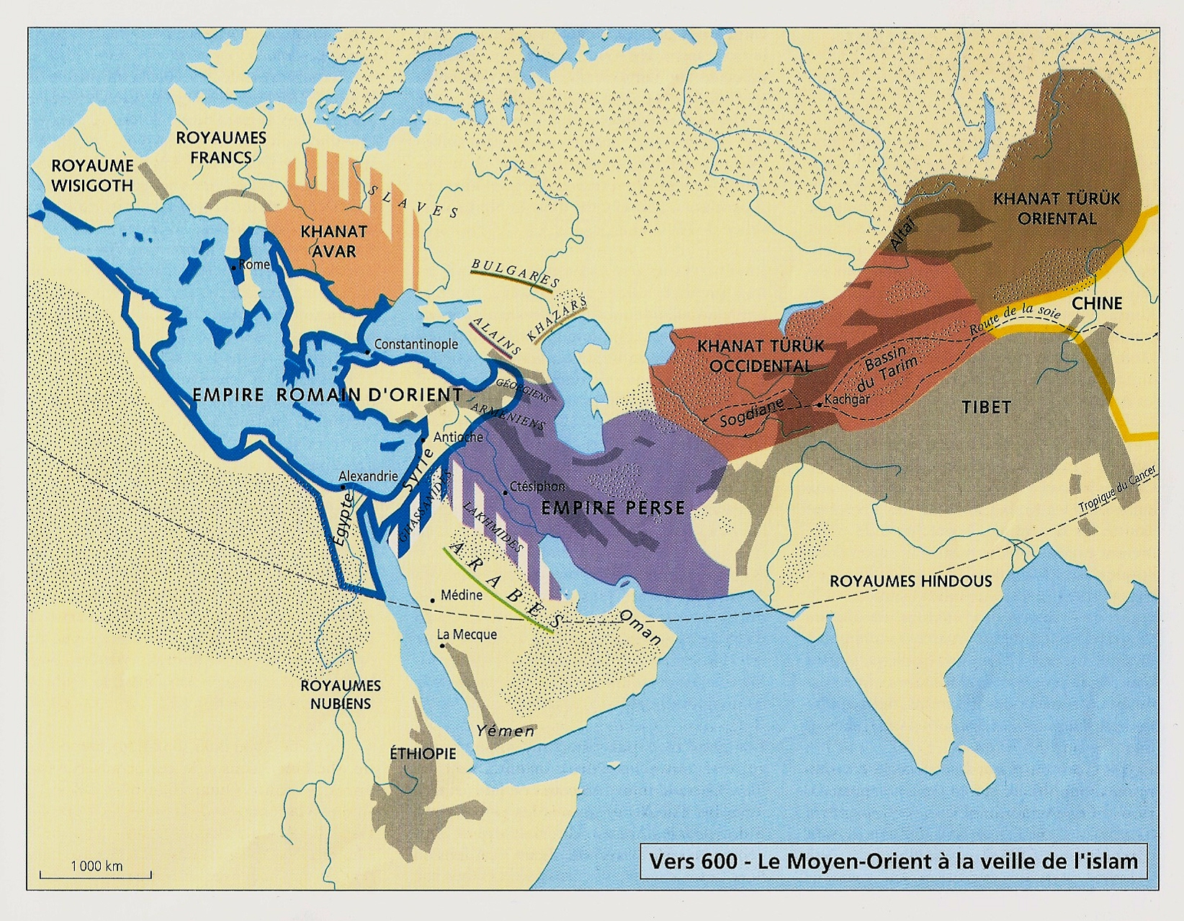
428-646 : Le Marzpanat d’Arménie, province de l’Empire perse des Sassanides
*428 : Artachès IV, dernier roi Arsacide d’Arménie
*L’Arménie devient une simple province de l’Empire perse des Sassanides (224-651), le Marzpanat
600

Slide 6
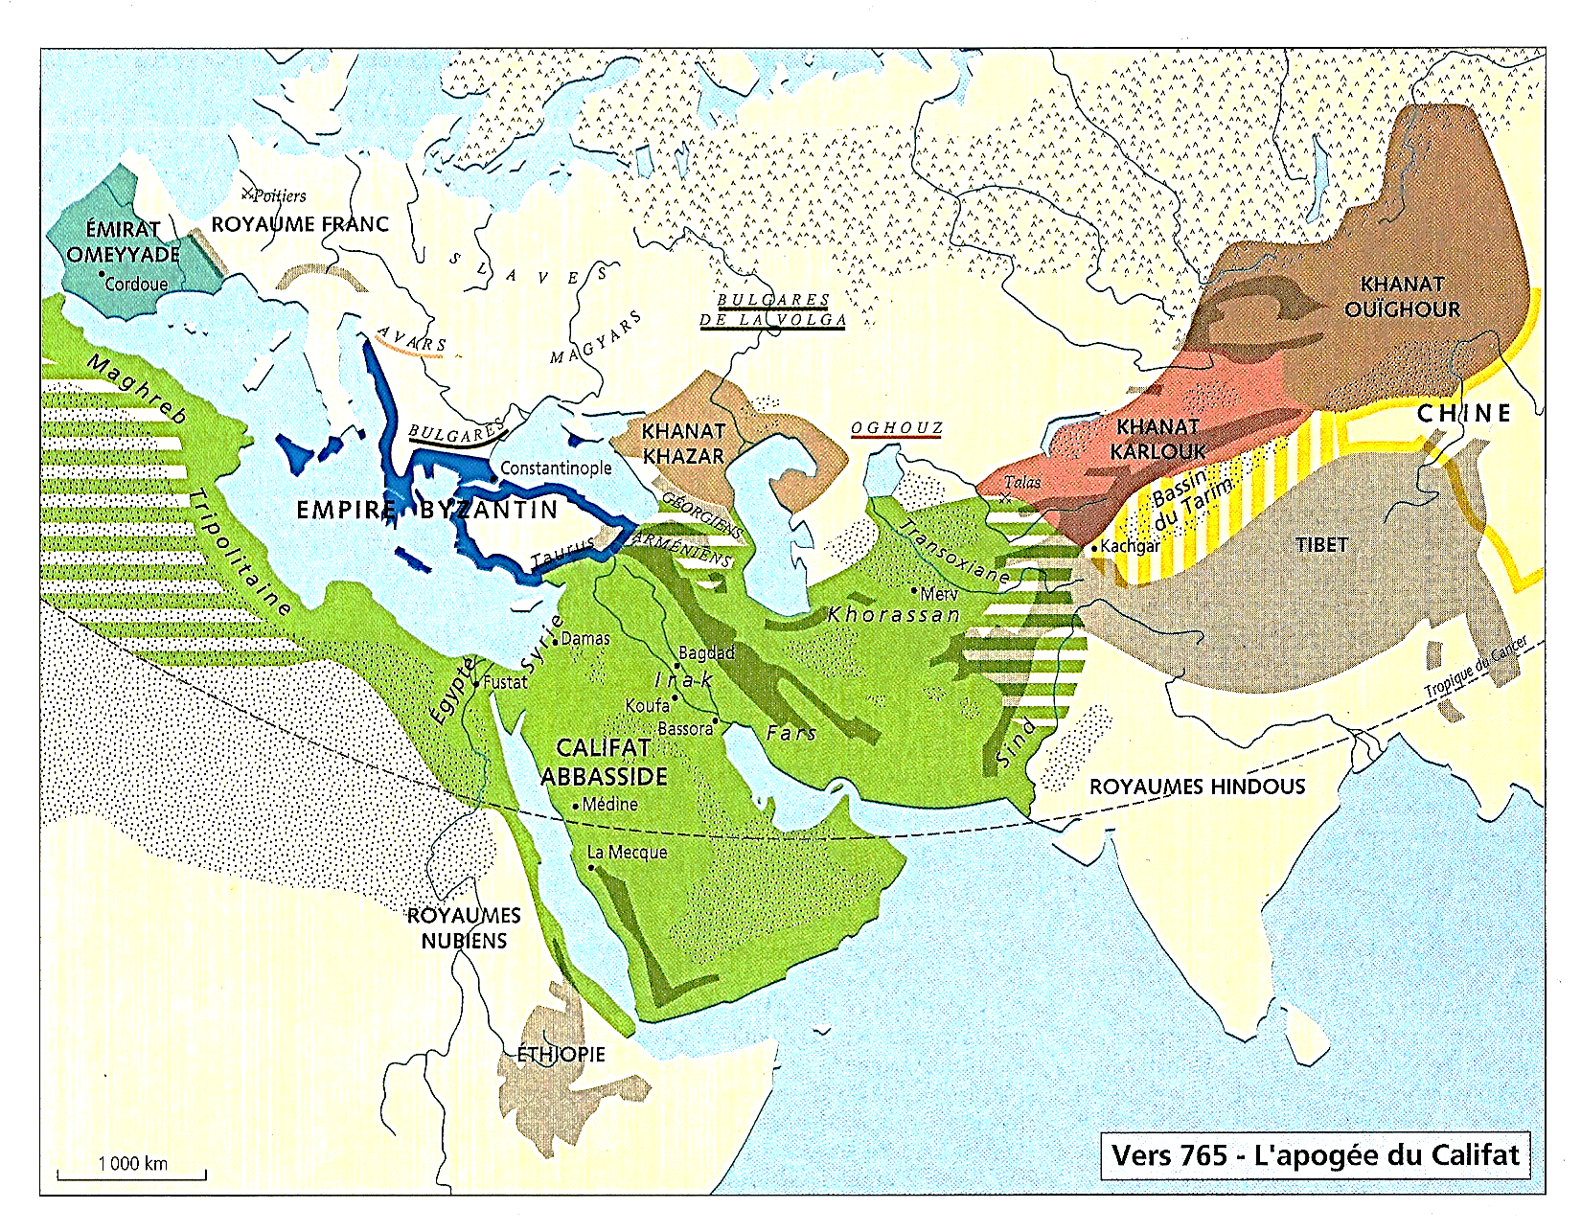
646-885 : L’Arménie, émirat de l’Empire arabo-musulman des Omeyyades et des Abbassides
*632 : Début de la conquête arabe
*646 : L’Arménie-Géorgie devient un émirat de l’Empire arabo-musulman des Omeyyades, puis des Abbassides
765

Slide 7
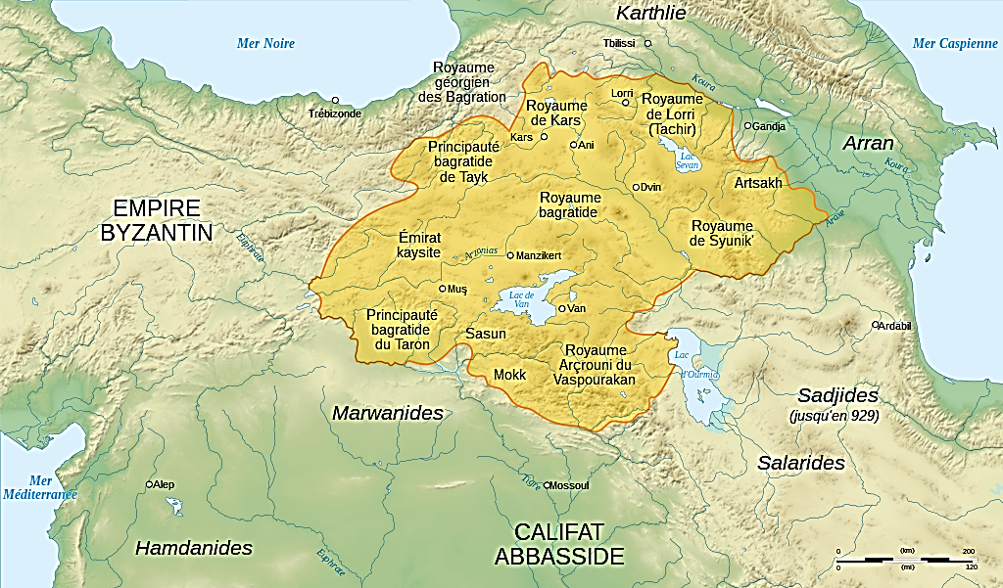
885-1010 : Naissances des royaumes bagratides d’Arménie et de Géorgie
*IXe siècle : Au sein de l’Empire arabe
Avec la dynastie des Bagratides
Arménie et Géorgie s’émancipent…
a) 885 : Au nord de l’Arménie
Le Bagratide Achot 1er, roi d’Arménie
Reconnu par Bagdad et Constantinople
b) 908 : Au sud de l’Arménie
L’Arçrouni Gagik 1er fonde
Le royaume arménien de Vaspourakan
c) 1010 : Le Bagratide Bagrat III
Fonde le royaume de Géorgie
BAGRATIDES
Arménie
885-1045
BAGRATIDES
Géorgie
1010-1483
Achot III
L’Aveugle
732-48
Vasak
780-807
Smbat VII
Achot 1er
885-90
Bagrat III
1010-27

Slide 8
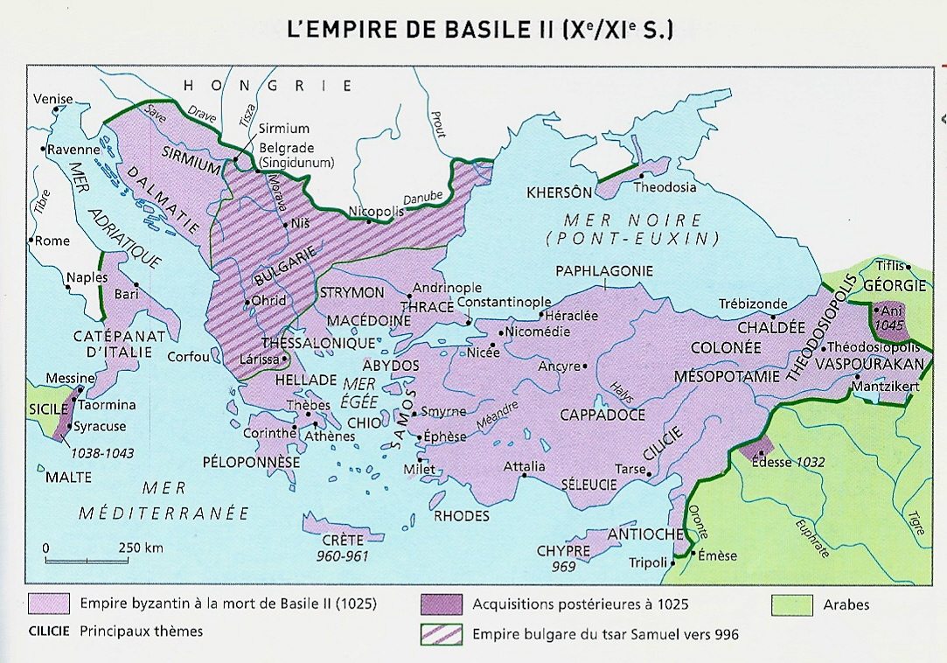
1021-1462 : En Anatolie, les Byzantins puis les Turcs conquièrent le royaume d’Arménie qui disparaît ; …
*1021 : Le royaume de Vaspourakan intégré dans l’Empire Byzantin
*1045 : Le roi d’Arménie Gagik II abdique
En faveur de l'empereur byzantin
Constantin IX Monomaque
NB : 1080 : L’Arménien Rupen fondera
Un royaume arménien de Cilicie
Qui durera jusqu’en 1375
*XIe siècle : Le royaume d’Arménie disparaît
Mais dans le même temps…
BAGRATIDES
Géorgie
1010-1483
Achot III
L’Aveugle
732-48
BAGRATIDES
Arménie
885-1045
Vasak
780-807
Smbat VII
Bagrat III
1010-27
Achot 1er
885-90
David IV
1089-1126
Gagik II
1041-45

Slide 9
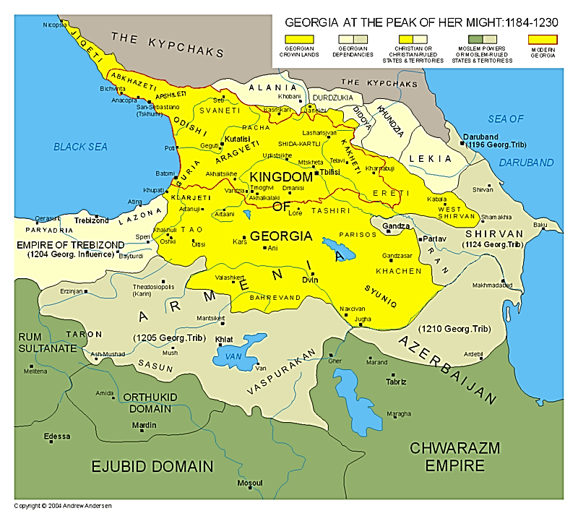
1021-1462 : … En revanche, dans le Caucase, face aux Byzantins, Turcs, Mongols et Tamerlan, la Géorgie parvient à maintenir son indépendance
*Fin XIe siècle…
La Géorgie, contrairement à l’Arménie
Parvient à se maintenir…
BAGRATIDES
Géorgie
1010-1483
Vasak
780-807
Bagrat III
1010-27
David IV
1089-1126
Thamar
1184-1213
George V
1313-46

